Slide 1
Patrón Template Method
También conocido como Método Plantilla o simplemente como Plantilla.
Alumno: Villa Luciano
Diseño de Sistemas Año 2022

Slide 2
Introducción a Patrones
Los patrones son técnicas que ya han sido probadas
Estos patrones resuelven problemas concretos de diseño, y hacen que los diseños orientados a objetos sean más flexibles, elegantes y reutilizables. Los patrones ayudan a los diseñadores a reutilizar buenos diseños al basar los nuevos diseños en la experiencia previa.
El uso de patrones generalmente diferencia a un buen diseño de otro que, en el mejor de los casos, da una solución a un problema concreto, pero que no se adapta, o lo hace muy mal a nuevos requisitos, a nuevas funcionalidades que se le quiera dar al sistema. Por lo que decimos que también al usar los patrones estamos favoreciendo la escalabilidad de nuestro producto software.
Tipos de patrones:
Según su Propósito:
De creación
Estructural
De comportamiento:
Según el ámbito:
Patrones de clases
Patrones de objetos

Slide 3
Definición, Propósito y objetivo de Template Method
Es un patrón de comportamiento de clases.
Define en una operación el esqueleto de un algoritmo, delegando en las subclases algunos de sus pasos.
Permite que las subclases puedan implementar y redefinir ciertos pasos del algoritmo de la clase padre, siempre y cuando no se cambie su estructura.
Al definir algunos de los pasos de un algoritmo usando operaciones abstractas, el método plantilla fija su ordenación, pero permite que las subclases modifiquen dichos pasos para adecuarse a sus necesidades.
El objetivo de este patrón, es que podamos definir en una operación el esqueleto de un algoritmo o de cierta lógica que luego iremos a ejecutar, y dejar algunos detalles de implementación para que los hijos los puedan sobrescribir mediante herencia, pero solo algunos detalles concretos, ya que el cuerpo principal del algoritmo estará definido en el padre.

Slide 4
Aplicabilidad
Este patrón debería usarse:
Para implementar las partes de un algoritmo que no cambian y dejar que sean las subclases quienes implementen el comportamiento que puede variar.
Cuando el comportamiento repetido de varias subclases debería factorizarse y ser localizado en una clase común para evitar el código duplicado.
Para controlar las extensiones de las subclases. El método Plantilla utiliza métodos especiales (métodos de enganche) en ciertos puntos, siendo los únicos puntos que pueden ser redefinidos y por lo tanto, los únicos puntos donde es posible la EXTENSIÓN.

Slide 5
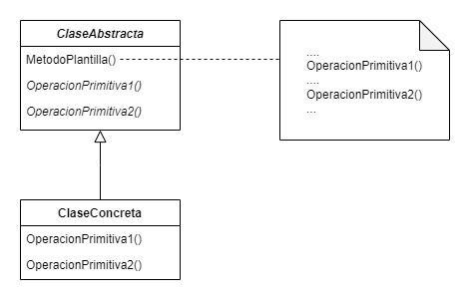
Estructura estática del patrón
Se encuentra una operación concreta, que es justamente la operación MetodoPlantilla () que es la que va a permitir realizar el conjunto de operaciones y la secuencia que corresponda, a partir de las implementaciones CONCRETAS

Slide 6
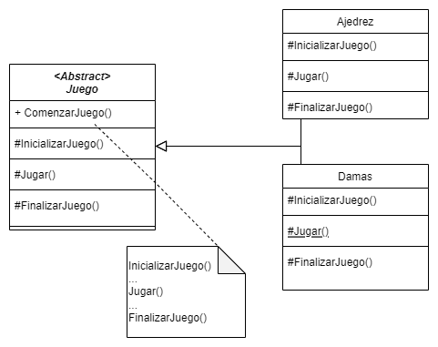
Ejemplo real de estructura estática del patrón

Slide 7
Consecuencias
El método plantilla es una técnica fundamental de reutilización de código.
Son particularmente importantes en las bibliotecas de clases, ya que son el modo de factorizar y extraer el comportamiento en común de las clases de la biblioteca.
El método plantilla lleva a una estructura de control invertido. Esto se refiere a cómo una clase padre llama a las operaciones de una subclase y no al revés.

Slide 8
Implementación
Nos interesan tres detalles importantes de implementación:
Se recomienda declarar las operaciones primitivas de tal forma que sólo puedan ser llamadas por el método plantilla (Protected).
Minimizar las operaciones primitivas: Debe reducirse el número de operaciones primitivas que van a ser invocadas desde el método Plantilla. De esta forma, se reducirá la complejidad de las subclases y resultará menos tediosa su implementación.
Convenios de nominación: Se pueden identificar las operaciones que deberían ser redefinidas añadiendo un prefijo a sus nombres. Por ejemplo, añadir a los nombres de los métodos plantilla el prefijo “Do”. Por ejemplo: “DoCreateDocument”, “DoRead”.

Slide 9
Ventajas y desventaja de utilizar este patrón
Como ventaja principal, definimos una sola vez cómo va a ser ese algoritmo, hacemos el esqueleto, y luego es el padre quien decide a qué se va a llamar y en qué orden. Son los hijos quienes van a implementar los detalles que a la clase padre no le importan.
Como ventaja, facilita y promueve la reutilización de código.
Como desventaja, al utilizar herencia es muy probable terminar teniendo un árbol de herencia muy grande, lo cual es bastante tedioso trabajar con ello.

Slide 10
Código ejemplo de implementación:
Una operación bancaria de préstamos puede requerir de diversos pasos para poder completarse. Ellos son:
1- Verificar el stock de las acciones del cliente
2- Verificar Balance bancario del cliente
3- Verificar si el cliente tiene otros préstamos
4- Verificar ingresos actuales del cliente

Slide 11
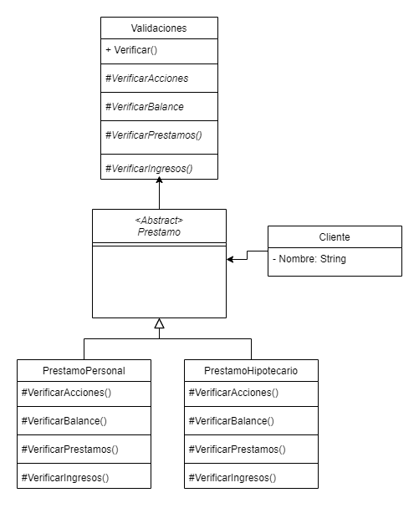
Estructura estática del ejemplo
La clase Prestamo actúa de “pasamanos” para que las clases concretas le puedan dar un comportamiento específico.

Slide 12
¿Preguntas?

